Slide 1
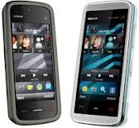
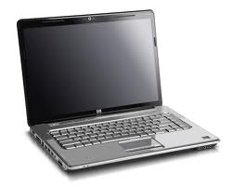
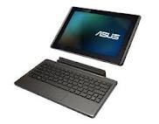
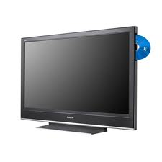
Jak ovlivňuje můj život současná technika
Zdroj: www.seznam.cz, www.google.cz (obrázky)

Slide 2
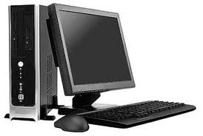
Počítače
Počítače jsou užitečné, ale když je používáme musíme myslet na to že u nich nemůžeme sedět věčně. Počítače používáme jako stroje které nám ulehčí práci, vzdělávají nás, baví nás ,ale také když to přeženeme můžou nám škodit. Takže z toho plyne že na počítači s mírou.

Slide 3
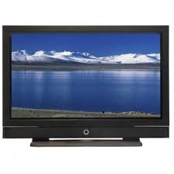
Televize
Televizi má doma asi 99 % lidí rádi ji sledujeme. Vydržíme u ní celé dny. Člověk si myslí že když máme televizi nemusíme chodit ani ven. Ale televize nás neinformuje o naší rodině, kamarádech a příbuzných. Je to naopak televize nás odrazuje od našich blízkých. U televize bychom měli strávit max. 1 hodinu

Slide 4
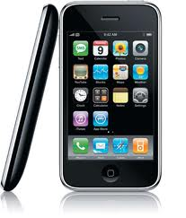
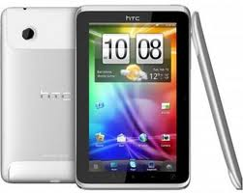
Mobily
Proč telefony škodí ?
Telefony nemusí vůbec škodit. Ale musíme vnímat i realitu a ne jen telefony. Telefony jsou stvořeny proto abychom se mohli domluvit na dálku kdyby se něco stalo

Slide 5
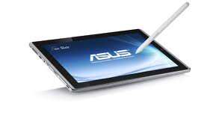
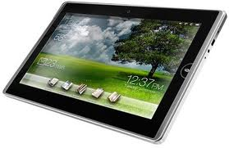
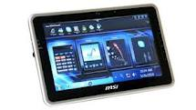
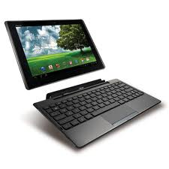
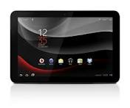
Tablety
Když se řekne slovo tablety tak si představíme led dotykovou obrazovku. Asi 50% lidí má tablet. Je to jakýsi malý přenosný počítač. Pro zábavu a taky do práce.

Slide 6
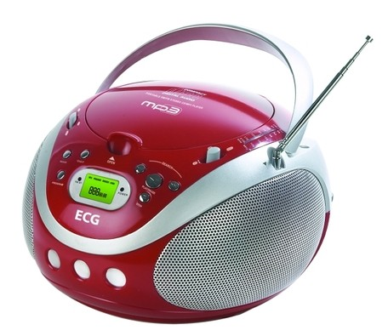
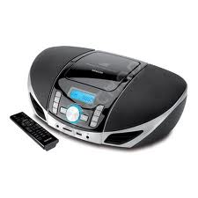
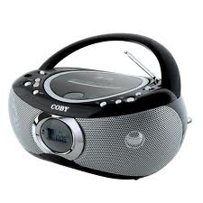
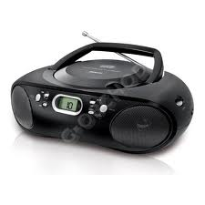
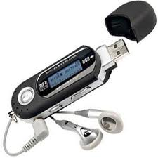
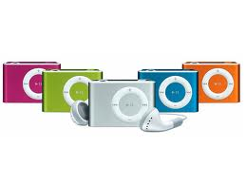
Radio a MP3
Radio vlastně nejlepší technika vzdělává ,informuje, zabaví. Radio je nejlepší. ☺ Mp3
Malé přenosné rádio se sluchátky.

Slide 7
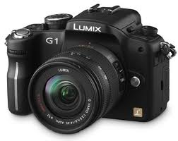
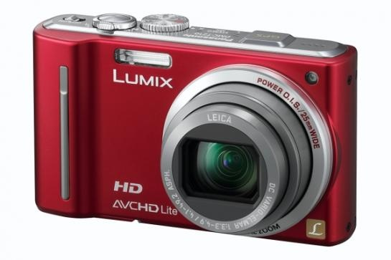
Fotoaparáty
Fotoaparáty mají lidé rádi jelikož si na nich můžou zaznamenat krásné momenty.

Slide 8
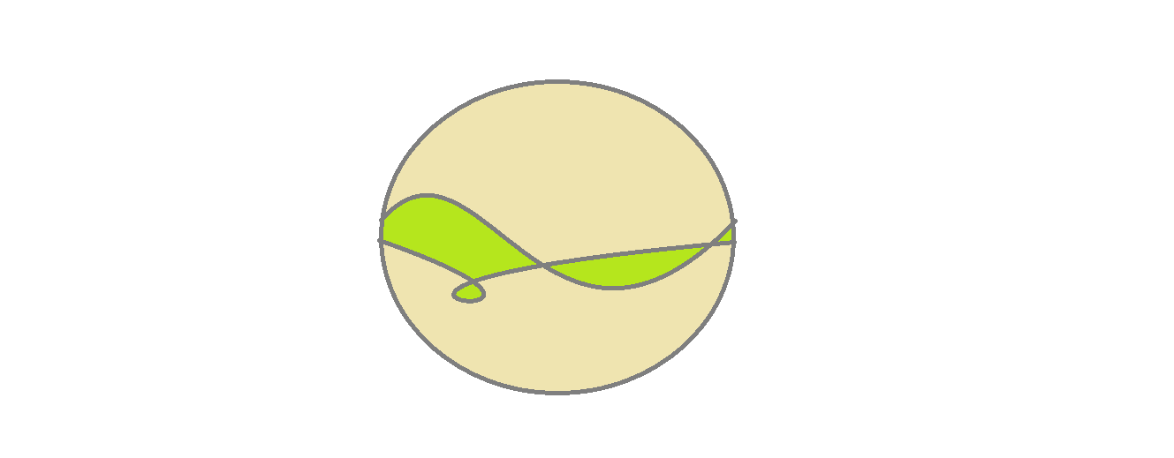
Moje logo
Moje vlastní logo fiktivní společnosti zabývající se moderní technikou společnost : kikbajt

Slide 9
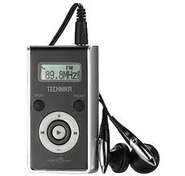
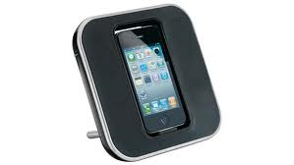
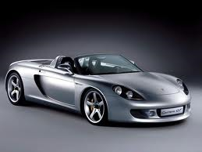
?Technika?
Pomáhá nám nová technika???
Rozhodně ano. Ulehčuje nám práci, zabaví, poučí. Ale vždy všeho s mírou.

Slide 10
The End
Děkuji za pozornost. ☺

